Slide 1
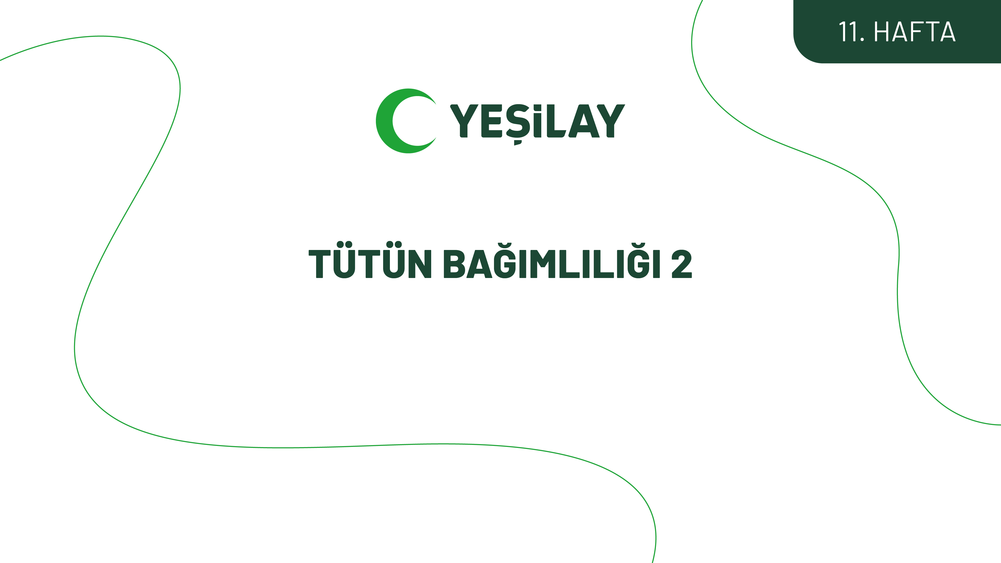
AD/ SOYAD
UNVAN
TARİH

Slide 2
SUNUM AKIŞI
Bağımlılık Süreci
Endüstri ve Yeni Nesil Tütün Ürünleri
Doğru Bilinen Yanlışlar

Slide 3
BAĞIMLILIK SÜRECİ
Nikotin bağımlılığının ortaya çıkmasında en önemli nörotransmitter dopamindir.
Tütün kullanımı, içerisinde yoğun şekilde bulunan nikotin maddesinin dopamin salgılatması ve bu dopamin salgısının haz duygusunu oluşturması ile ilişkilidir.

Slide 4
BAĞIMLILIK GELİŞİM MEKANİZMASI
Dopamin salınımı ile beyinde yalancı bir ödül sistemi oluşur, bu da nikotin aşermesi denilen isteği artırır.
Uzun süreli nikotin maruziyeti beyinde yapısal değişikliklere neden olur ve sayıca çoğalmasına yol açar. Bu duruma "upregülasyon" adı verilir.
Nikotin reseptörlerinin upregülasyonu , nikotin maruziyeti durduğunda ya da ara verildiğinde oluşan yoksunluk semptomları dahil, nörokimyasal bağımlılığın gelişimi ile ilişkilidir.

Slide 5
BAĞIMLILIK GELİŞİM MEKANİZMASI
Dopamin salınımı ile beyinde yalancı bir ödül sistemi oluşur, bu da nikotin aşermesi denilen isteği artırır.
Uzun süreli nikotin maruziyeti beyinde yapısal değişikliklere neden olur ve sayıca çoğalmasına yol açar. Bu duruma "upregülasyon" adı verilir.
Nikotin reseptörlerinin upregülasyonu , nikotin maruziyeti durduğunda ya da ara verildiğinde oluşan yoksunluk semptomları dahil, nörokimyasal bağımlılığın gelişimi ile ilişkilidir.

Slide 6
NİKOTİN YOKSUNLUK BELİRTİLERİ
Nikotin kullanımının birden kesilmesinden ya da kullanılan miktarın azalmasından sonraki 24 saat içinde aşağıdaki bulgular görülür (Bağımlı kişilerde)
Şiddetli nikotin arayışı içinde olmak
İrritabilite, kızgınlık ya da öfke
Anksiyete
Uykuda bozukluk
Düşünceleri toplamada zorluk çekme
Huzursuzluk
Kalp hızında azalma
İştahta artış

Slide 7
TÜTÜN ENDÜSTRİSİNE BAKIŞ
Kadın, genç ve çocukların hedef alınması
Politikacı sponsorluğu ve lobi faaliyetleri
Tütün kontrol yasalarını durdurma
Reklam yasalarına karşı direnç gösteren eylemler
Dumansız hava sahası kanunlarına karşı sert tepkiler

Slide 8

NE YAZIK Kİ!
Tütün endüstrisi, pazarlama amacı ile dünyada her yıl milyarlarca dolar harcamaktadır.
• Tütün endüstrisi, gelişmekte olan ülkelerde kadınları ve gençleri hedef alıyor.
• Hükûmetleri de zorlayarak pazarlama konusundaki kısıtlamaları ve vergi artırımı konusundaki uygulamaları tıkamak için çaba gösteriyor.
• Yeni çıkan ürünlerinin tanıtımını yaparak bunların bağımlılık yapıcı ya da zararlı olmadığı konusunda toplumda algı oluşturuyor.
• Televizyon reklamlarını izledikten sonra yetişkin ve ergenlerin e-sigaraya karşı olumlu tutumları artıyor.
• Aromalar, e-sigara kullanma isteğine katkıda bulunduğundan
gençlik arasında yaygınlaşmasına sebep oluyor.

Slide 9
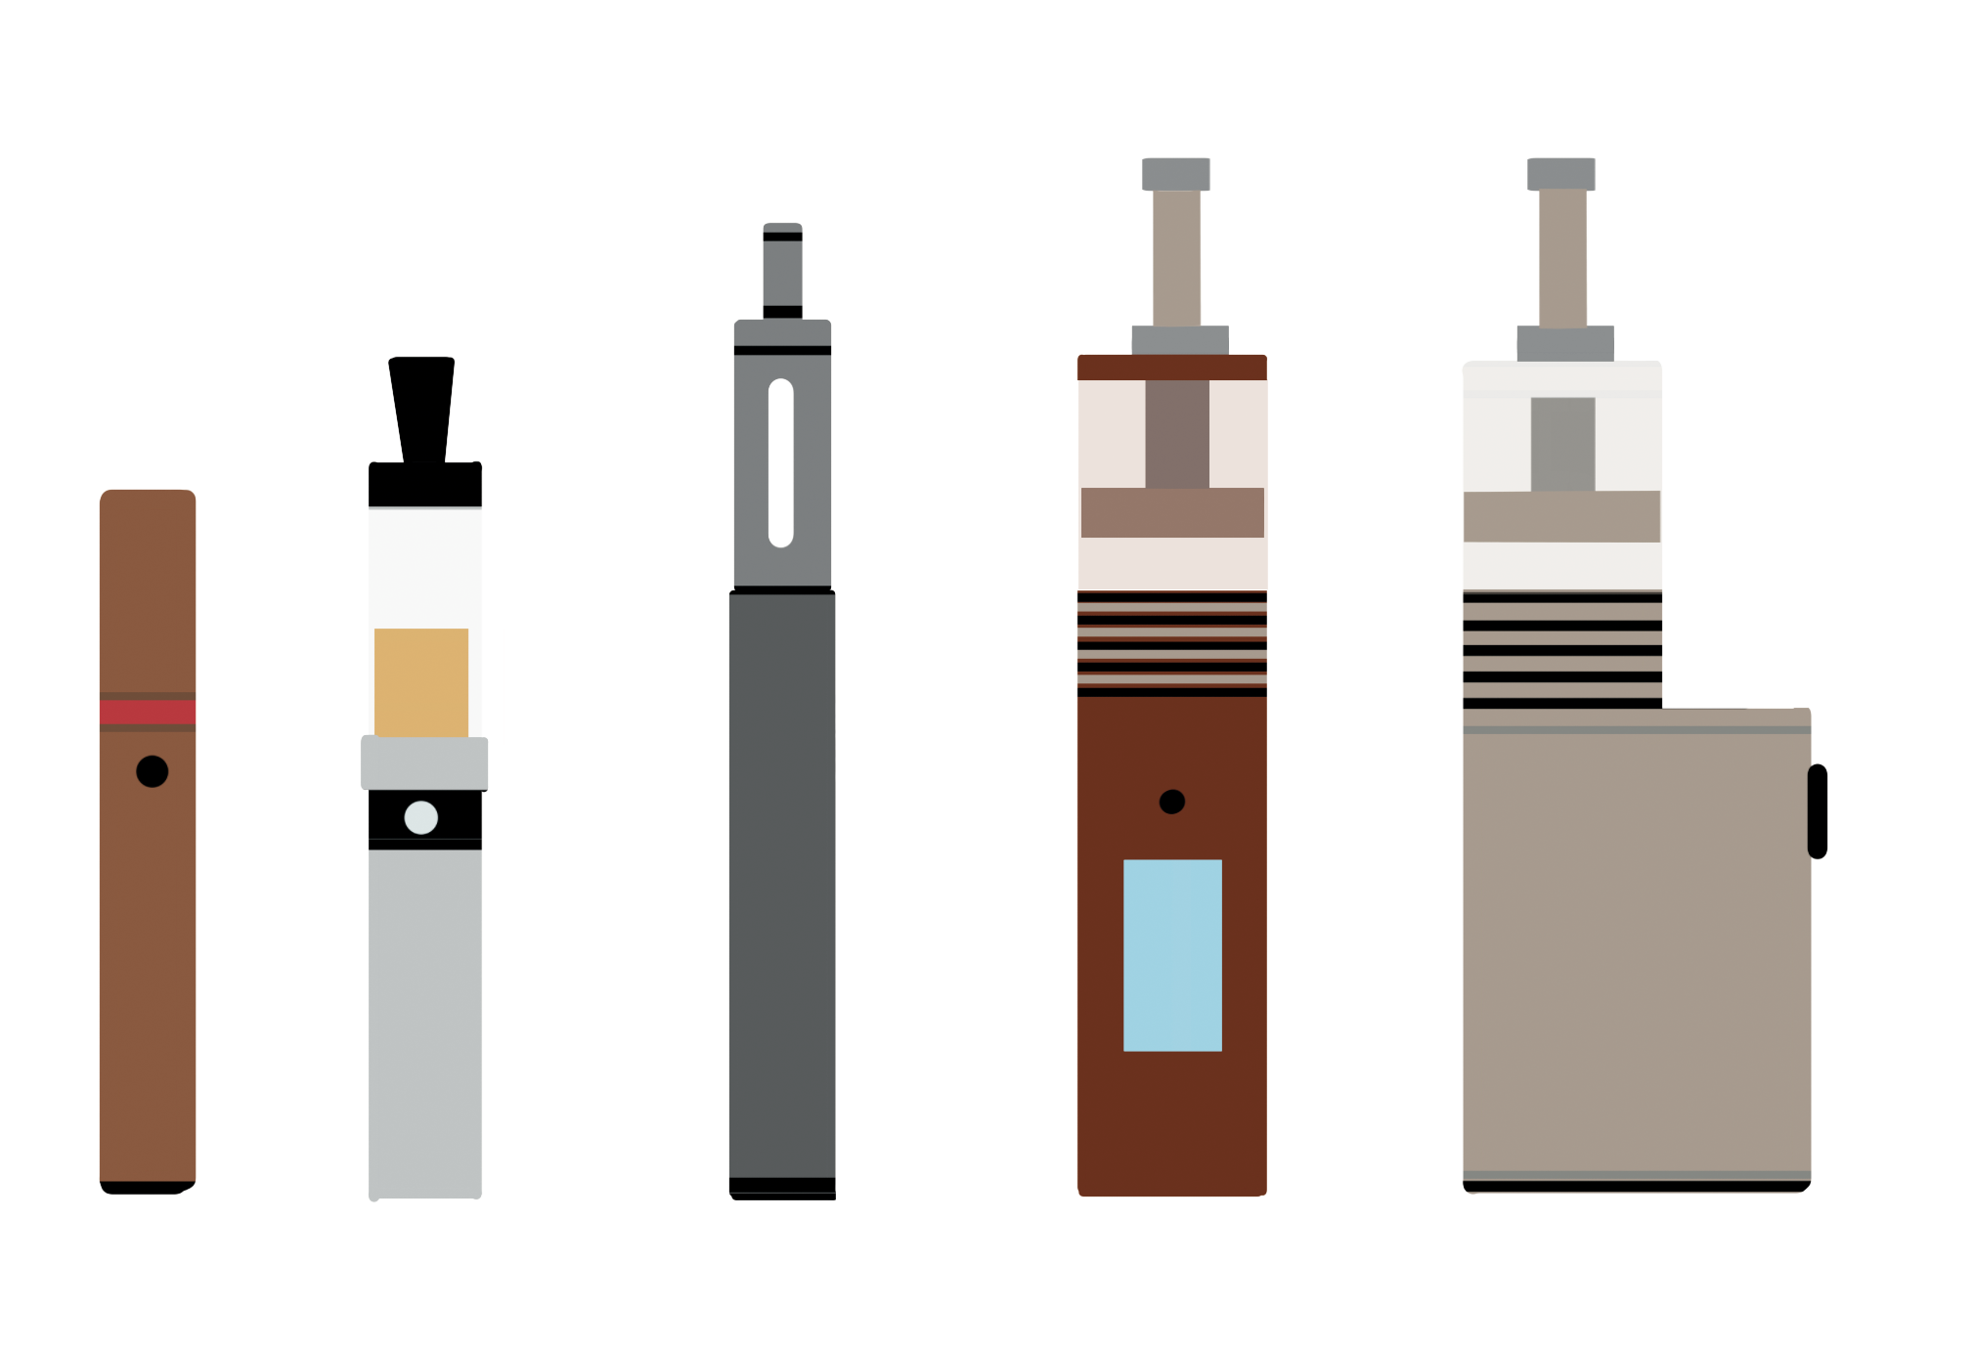
ELEKTRONİK SİGARA
Elektronik sigaralar (e-sigara), aeresol nikotin buharı veren, tatlandırıcılarla beraber nikotin çözeltisini buharlaştıran, görünümü ve kullanımı ile sigarayı taklit eden cihazlardır.

Slide 10
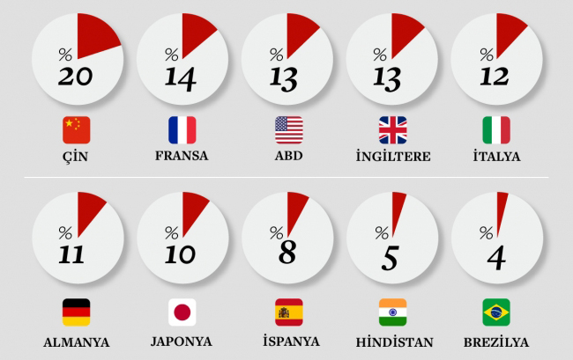
ELEKTRONİK SİGARA TEHDİDİ YAYGINLAŞIYOR

Slide 11
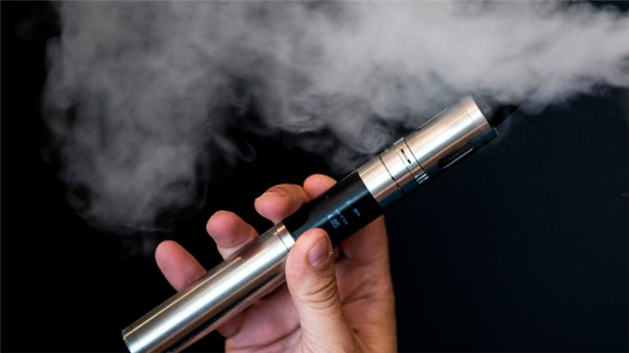
ELEKTRONİK SİGARANIN SAĞLIK ÜZERİNE ETKİLERİ
İçerdiği Toksik Kimyasal Maddeler
Sitotoksisite
Pasif Etkilenim
Nikotin Emiliminin Kontrol Edilmesinde Güçlük
Sağlık Üzerindeki Kanıtlanmış Zararlı Etkileri
Sigara Bırakma Üzerine Etkileri

Slide 12

ELEKTRONİK SİGARANIN SAĞLIK ÜZERİNE ETKİLERİ
Pasif Etkilenim
Elektronik sigara dumanına maruz kalan kişiler; kalp rahatsızlığı, akciğer ve mesane kanseri, astım krizi, çocuklukta solunum yolu hastalıkları, akciğer yetmezliği gibi ölümcül hastalıklara yakalanma riski taşıyor.

Slide 13
Göründüğü Gibi Masum Değil!
İçindeki nikotin, elektronik sigara kullanan kişide bağımlılığa neden olarak mide-bağırsak sistemindeki yan etkilerden baş ağrısına, kalp damar hastalıklarına, çarpıntıdan ağız ve cilt hastalıklarına kadar birçok sağlık sorununa yol açıyor.
Sigarayı Bırakmak İçin Yanlış Tercih!
Elektronik sigara gençler ve hiç sigara kullanmamış kişiler tarafından sıklıkla tercih edilmektedir. Toplumun birçok kesimi e-sigarayı klasik tütün sigaralarına göre zararsız bir alternatif olarak görmektedir.

Slide 14
E-Sigaraları Kim, Nasıl, Neden Pazarlıyor?
E-sigaraları tütün şirketleri pazarlamaktadır. E-sigaraların tütünün yanması sırasında oluşan zararlı maddeleri içermediği söylenerek daha güvenli sigara kullanımı algısı yaratılmaktadır.
Yeni Nesil Nikotine Bağlanıyor!
Gençler arasında e-sigaralar herhangi bir geleneksel tütün ürününden daha popüler hâle geliyor. 2015 yılında, ABD'de lise öğrencileri arasında e-sigara kullanımının %900 arttığı ve genç e-sigara kullanıcılarının %40'ının hiç düzenli tütün içmediği bildirildi.

Slide 15
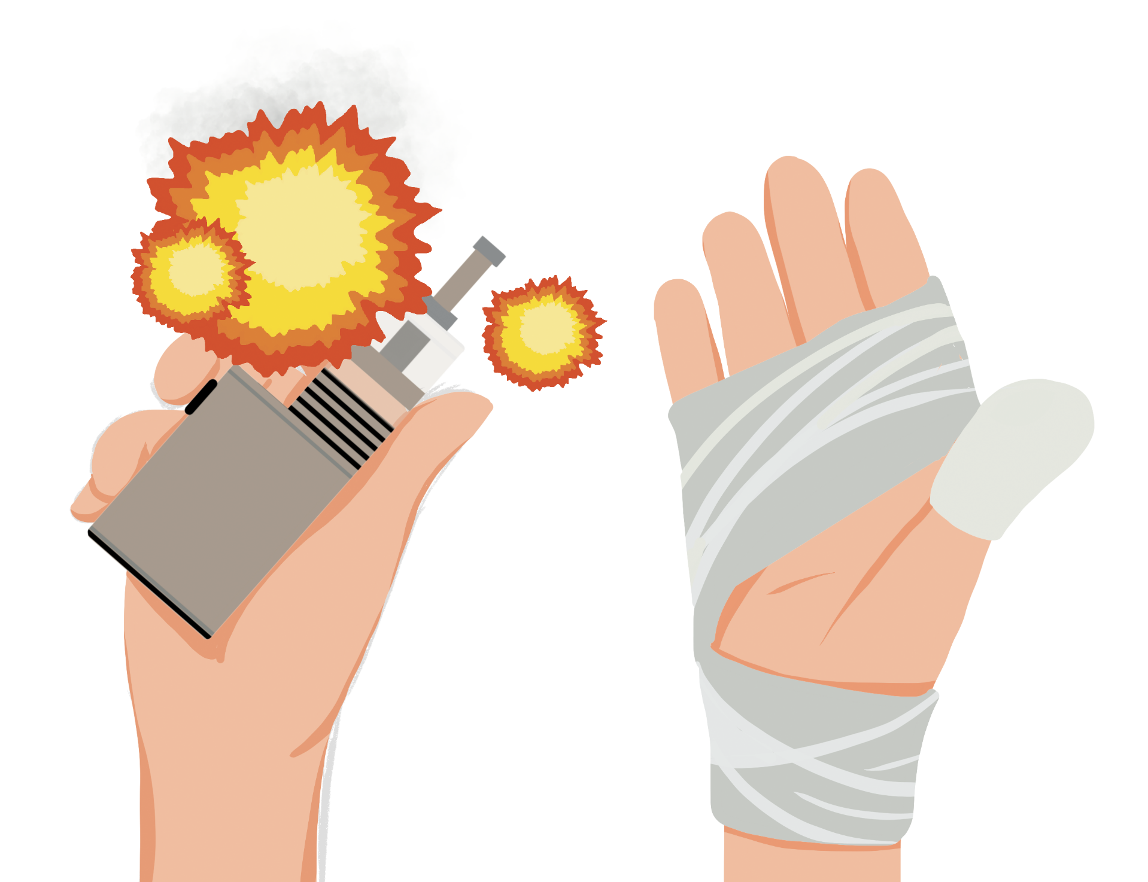
TEHLİKE SAÇIYOR
Elektronik sigaralar; kartuşlarından sızıntı, istem dışı yüksek doz nikotin alzma olasılığı gibi birçok riski barındırmaktadır. Bu riskler patlama, yanık ve yaralanmalara neden olabilmektedir.
Elektronik sigaranın ülkemize sokulması ve her türlü
ticaretinin yapılması yasaktır. Elektronik sigara, tütün
ürünü olarak kabul edildiğinden tütün ürünlerine
uygulanan mevzuat elektronik sigaralar için de geçerlidir.

Slide 16
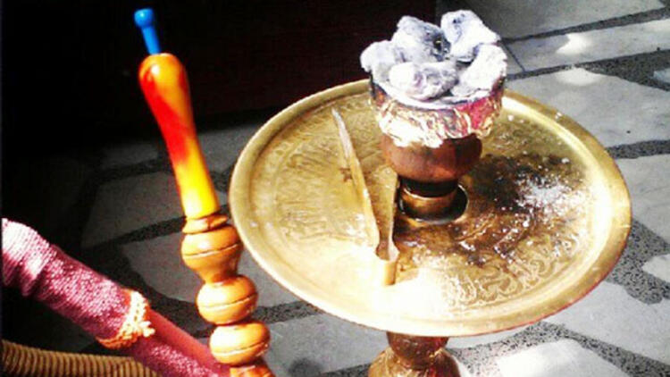
NARGİLE KULLANIMI VE ZARARLARI
Yapılan çalışmalar, nargilenin sigaranın güvenilir bir alternatifi olmadığını ortaya koymaktadır. Yüksek yoğunlukta karbondioksit, nikotin, katran, ağır metaller, polisiklik aromatik hidrokarbonlar, uçucu aldehitler içeren nargile dumanını solumak, sağlık açısından büyük risk teşkil etmektedirler.

Slide 17
DOĞRU BİLİNEN YANLIŞLAR
"Sigara keyif verir."
"Sarma tütün daha az zararlıdır."
"Sigara zayıflatır."
"Havalı duruyor."
"Sigara sorunları unutturur."
"Konsantrasyonu arttırıyor."
"Sigara içmek insanı sakinleştiriyor."
"Kahve-çay ile güzel gidiyor."
"Hafif(light) sigara daha az zararlıdır."
"Sigara dumanını içime çekmiyorum,
bana bir zararı yok."
"E-sigara, normal sigaradan daha az zararlıdır."
"Ara sıra içmek zararsızdır."
"Sigara sosyalleşmeye yardımcı olur."

Slide 18
Adım Adım Sigarayı Bırakma

Slide 19

İYİLEŞME SÜRECİ
Kalp atış hızı düşmeye başlar.
20 dk.
3-6 yıl
Koroner kalp hastalıkları riski yarı yarıya azalır.
Kan oksijen değeri normal seviyeye döner.
8 sa.
5-10 yıl
Ağız, yutak ve gırtlak kanseri riski yarı yarıya azalır. İnme riski azalır.
Kandaki nikotin düzeyi sıfıra iner.
24 sa.
Mesane, yemek borusu ve böbrek kanseri riski azalır.
10 yıl
Azalan tat ve koku alma duyuları düzelir.
10-15 yıl
Akciğer kanseri riski yarı yarıya azalır.
48 sa.
Öksürük ve nefes darlığı şikâyetleri azalmaya başlar.
Koroner kalp hastalığı riski sigara içmeyen birinin risk seviyesine yaklaşır.
1-12 ay
15 yıl
20 yıl
Ağız, yutak, gırtlak ve pankreas kanseri riski, içmeyen birinin risk seviyesine yaklaşır.
Kalp hastalığı riski ciddi olarak azalır.
1-2 yıl

Slide 20
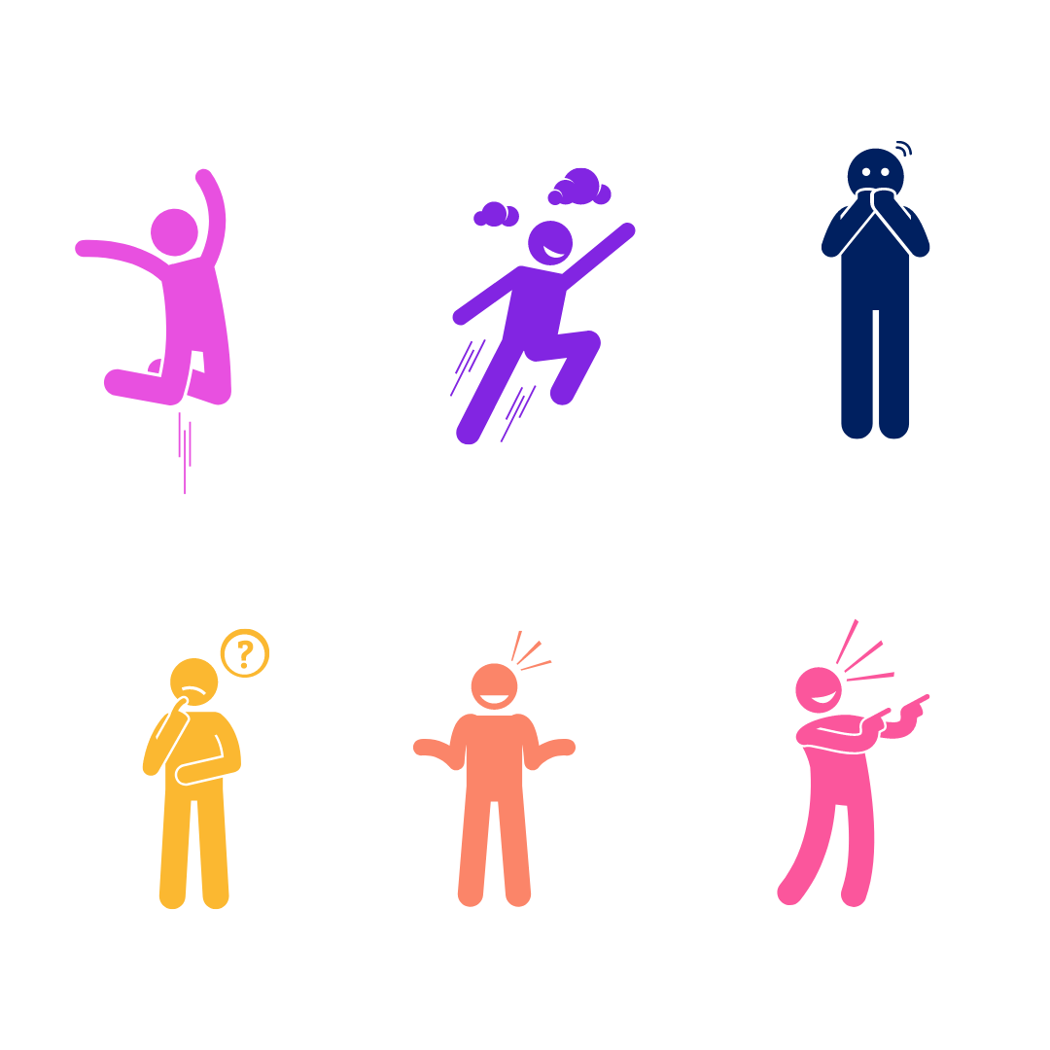
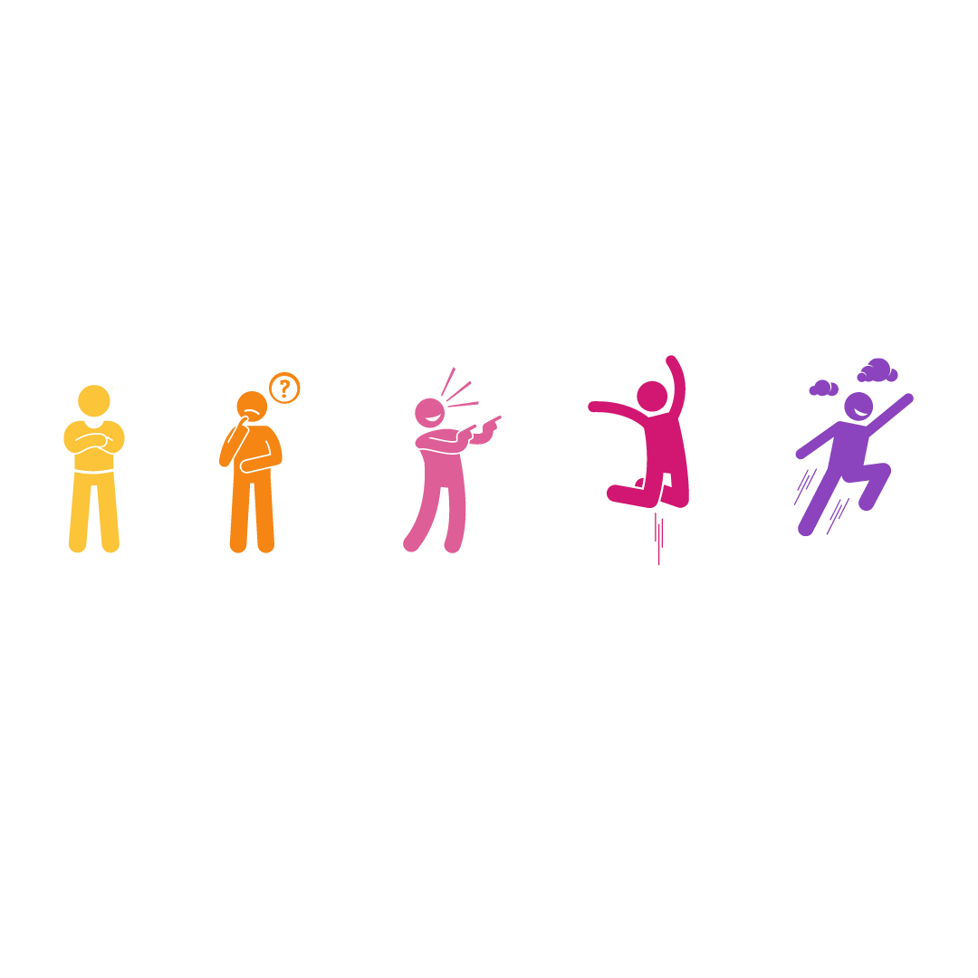
Sürdürme
Eylem
Karar
Farkındalık
Farkındalık Öncesi
“İçmeyi bir süre sonra bırakacağım.”
“İçmeyi bıraktım.”
“Bir süredir içmiyorum”
"Benim içmem bir problem değil. Bırakmak veya azaltmak istemiyorum.’’
“Benim içmem
Bir sorun ama bırakmayı düşünmüyorum.”
Tekrar Başlama
“Tekrar içmeye başladım."

Slide 21
ETRAFINA SÖYLEMEK
"HAYIR!" DEMEYİ ÖĞRENMEK
KARAR VERMEK
TAVSİYELER
06
07
05
08
09
02
03
04
01
HEDEF KOYMAK
İLAÇ – PSİKOSOSYAL DESTEK
SİGARA GÜNLÜĞÜ TUTMAK
iÇME
ALIŞKANLIKLARINI
FARK ETMEK
TETİKLEYİCİLERİ KALDIRMAK

Slide 22
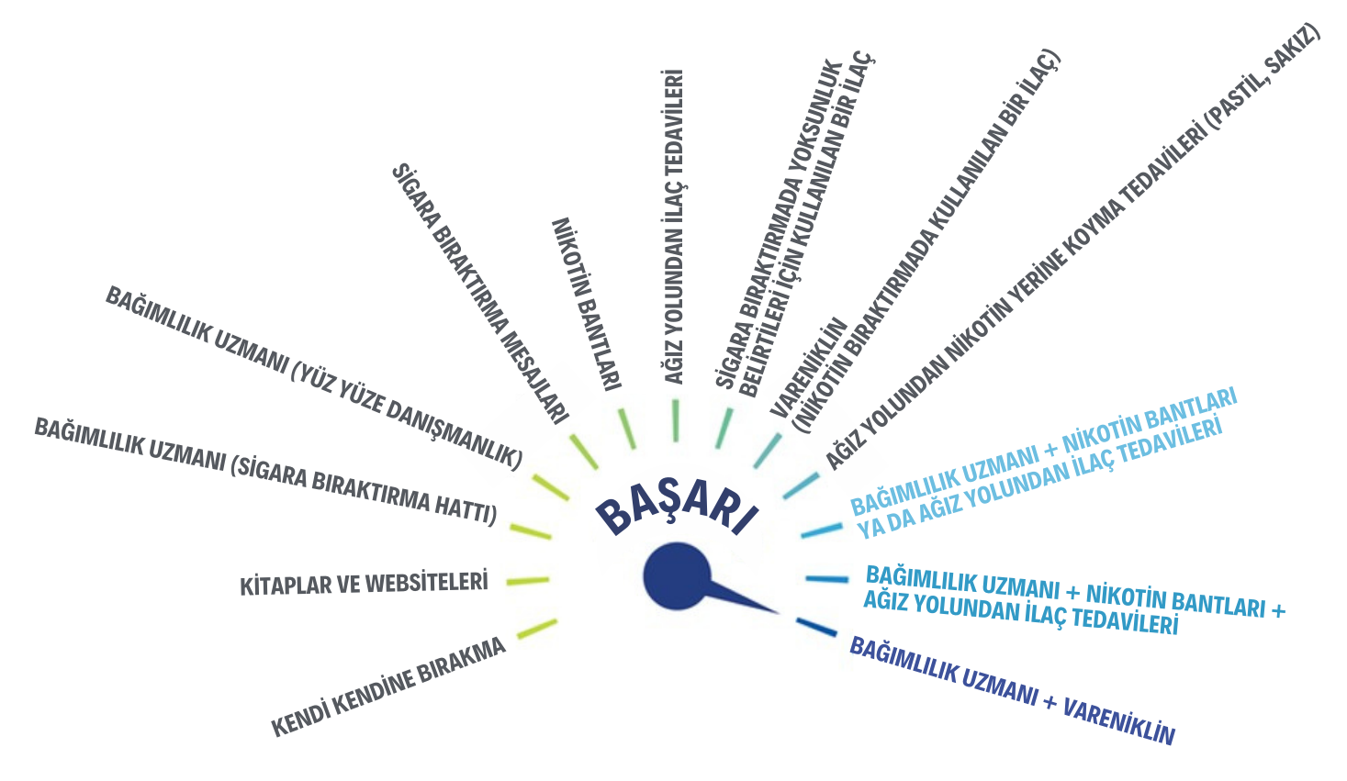
EN İYİ BIRAKMA YÖNTEMİ NEDİR?

Slide 23
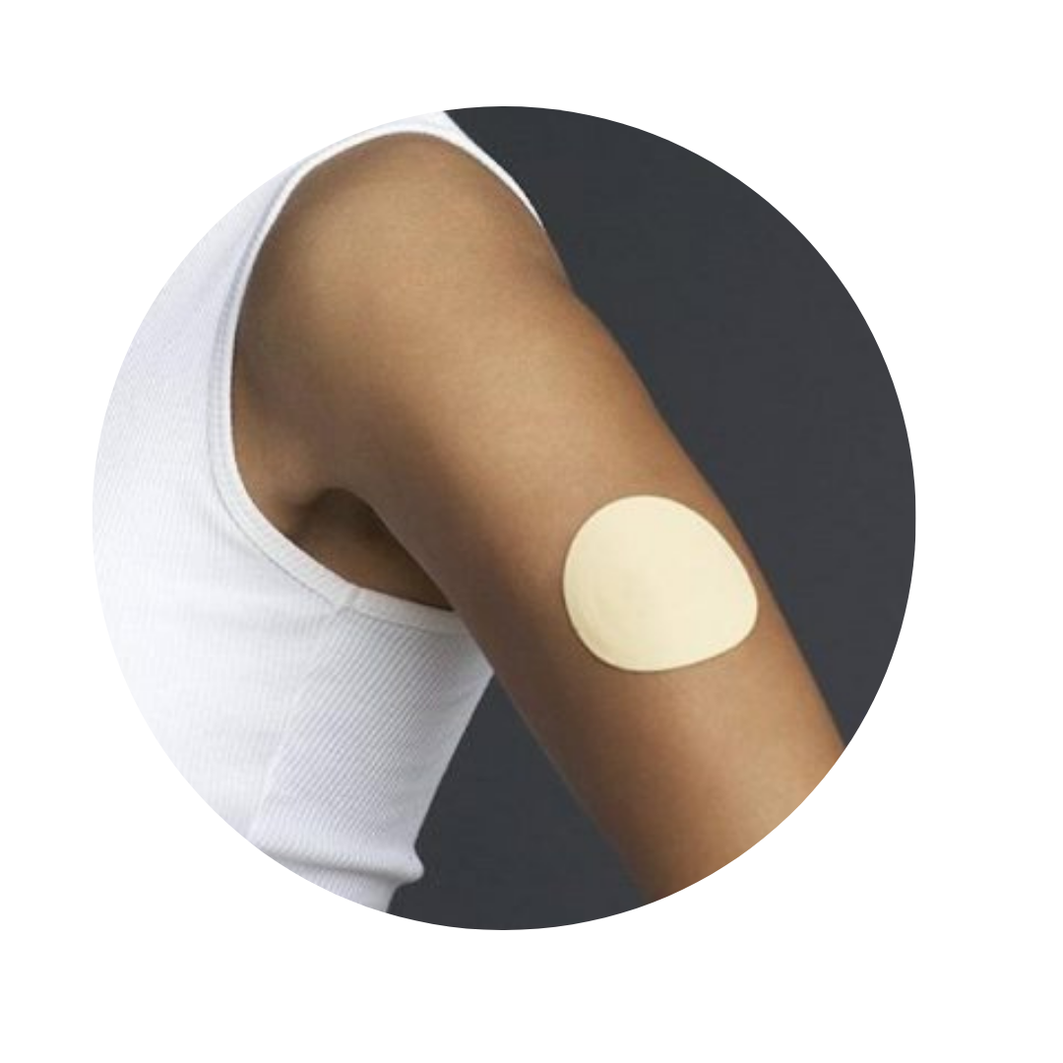
NİKOTİN BANDI
Banttaki nikotin, deri ve derialtı dokusu aracılığıyla kana ve beyne ulaşır.
Her gün farklı bir bölgeye yapıştırılarak kullanılır. İşlevi, sigarayı bırakmanın ilk günlerindeki fiziksel nikotin ihtiyacını karşılamaktır.
İLAÇ TEDAVİSİ
İlaçlar, nikotin sonucunda beyinde salgılanan dopamin hormonunun salgılanmasını düzenler. Ancak bunu sigara gibi bir anda yükseltme, sonra düşürme şeklinde yapmadığı için daha etkilidir.

Slide 24
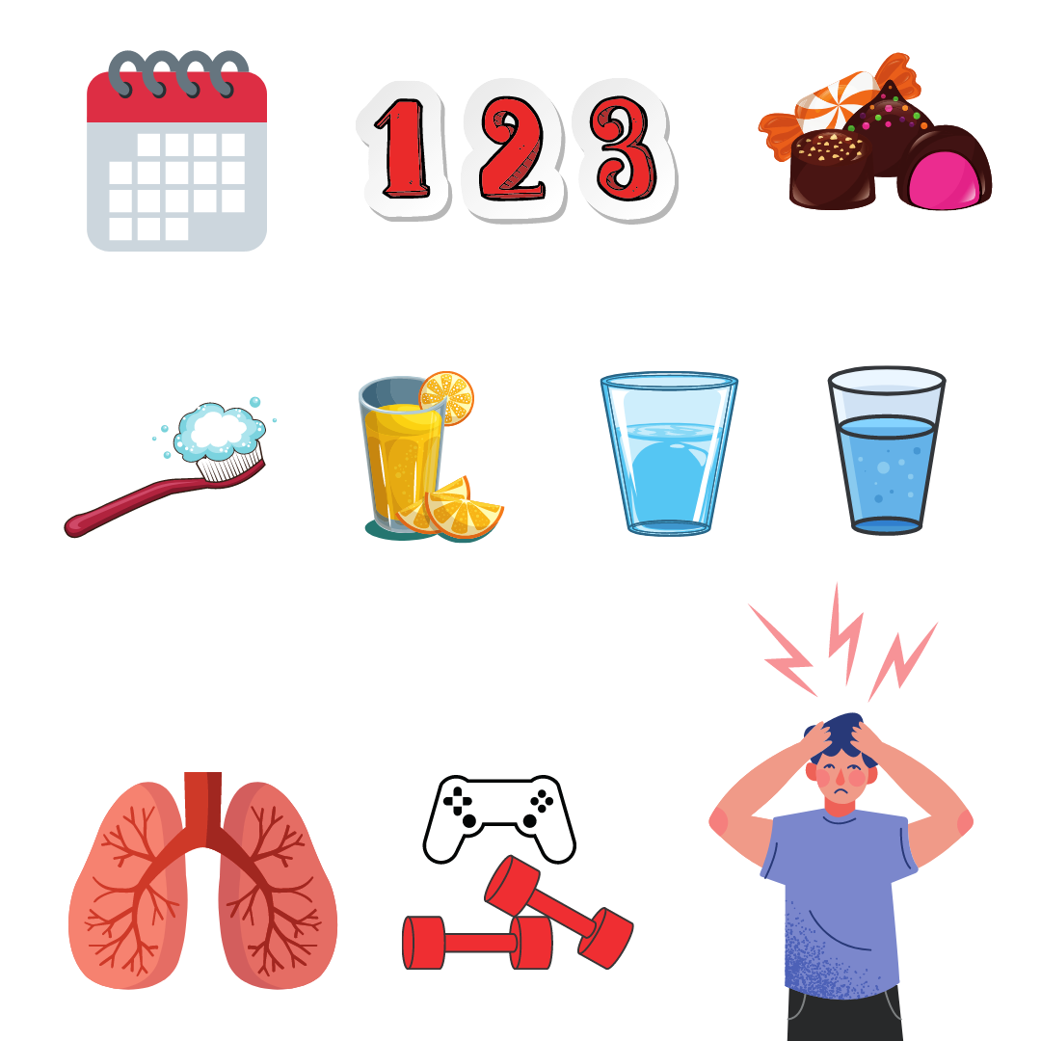
SİGARAYI BIRAKTIĞIN İLK HAFTA
Kendini oyalayacak şeyler yap
Bol su iç
Bol C vitamini al
Dişlerini
sık sık fırçala

Slide 25
SİGARA İÇME İSTEĞİ GELDİĞİNDE
Hemen içme, ertele
Derin nefes al
Şekerli bir şeyler ye
Bol su iç
Stres ile başa çıkmayı öğren

Slide 26
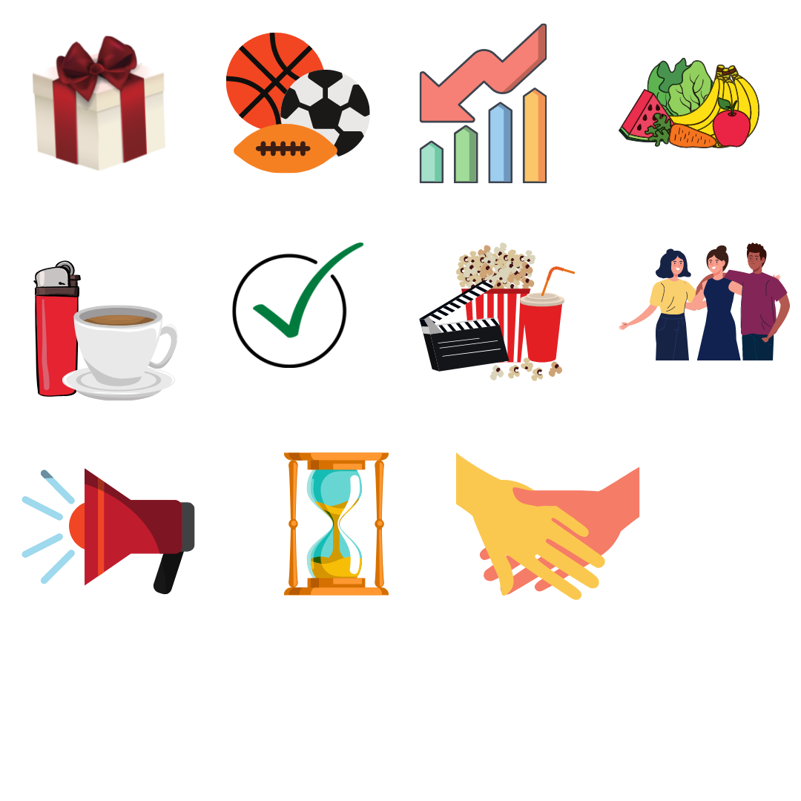
BIRAKTIKTAN SONRA TAVSİYELER
Tetikleyicileri Bilin
Krizler
Yenin
Hareket
Edin
Daha Çok Meyve, Sebze ve Tahıl Yiyin
Kendinizi
Kutlayın

Slide 27
BIRAKTIKTAN SONRA TAVSİYELER
Başka Etkinlikler Bulun
Birlikte Bırakın
Sabırlı Olmalarını İsteyin
Daha Fazla Destek Yolu Arayın
En Başından Uyarın

Slide 28





DESTEK NOKTALARI
www.yedam.org.tr
Bırakabilirsin Mobil Uygulaması
www.birakabilirsin.org
Alo 171

Slide 29

EĞİTİM MÜDÜRLÜĞÜ

